Slide 1

[B03-FR]
Séminaire sur les Comptes Nationaux
Enquêtes de collecte des données DU PCI
Du 09 au 13 Octobre 2017
Bamako, Mali

Slide 2
PLAN
Introduction
Enquête du PCI:
  Enquête principales sur les prix de la consommation des ménages
  Enquête sur les services de logement
  Enquête sur l’éducation privée
  Enquête sur la rémunération des employés des administrations publiques
  Enquêtes sur la construction & génie civil, les machines et les équipements

Slide 3
Introduction
En plus de l’enquête principale de collecte des prix des biens et services de la consommation des ménages, des enquêtes spécifiques sont conduites pour collecter les données des volets difficiles à mesurer, y compris la formation brute de capital fixe (machines et équipements, construction et génie civil, la rémunération des salariés des AP, l’enseignement privé et les services de logement)
Pour le PCI 2017: Mise à jour des questionnaires pour les enquêtes spécifiques ;
- Nouvelle classification du PCI 2017
- questionnaire simplifiés par rapport aux versions de 2011.

Slide 4
Enquêtes Spécifiques : Données requises

Slide 5
Données supplémentaires à l’enquête Principale
..Pour les dépenses de Consommation individuelle des ménages
Enquête principale des prix de la consumation individuelle des ménages (Y compris la santé privée) Volume du logement et l’enquête sur les loyers
..Pour les dépenses de consommations individuelles et collectives à la charge des administrations publiques
Enquête sur les rémunérations des employés de la fonction publique
..Pour la formation brute du Capital par les entreprises ou l’Etat
Enquête sur les prix des Machines et équipements Enquête sur les prix des Constructions et travaux de Génie Civil.

Slide 6
Volume des logements et Enquête sur les loyers
Questionnaires sur les loyers (l’approche prix): collecter des informations sur la moyenne annuelle du loyer payé pour des maisons et des appartement avec des caractéristiques Spécifiques tels que la surface utilisable, le nombre de pièces, les installations dans l’habitations, etc.
Questionnaire sur le volume des logements (l’approche quantité): collecter le nombre total des logements au niveau national par type (maison, appartements, studios) selon leur emplacement (milieux Urbain et rural).
Mises à jour PCI-2017 incluent:
Fusion des deux questionnaires de 2011 sur les volumes des logements (Volume et part) en un seul questionnaire afin de faciliter le remplissage assurer la clarté.
Les produits sur les loyers ont été réduits de 64 en 2011 à 13.

Slide 7
Enseignement privé
Données requises: les frais annuels de scolarité des 7 produits couvrants les différents niveaux et types d’enseignement privé. Ex. «Enseignement primaire», «enseignement secondaire», « Enseignement supérieur », « cours de langues étrangères », etc; définis selon les CITE 2011 et 2013. Les frais à collecter doivent exclure tout paiement effectué pour le matériel pédagogique ou les services de soutien à l’éducation fournis par les établissement.
Notions techniques à maitriser : Année de référence, année académiques, nombre de jours d’écoles.
Mises à jour PCI-2017 incluent:
Redéfinition des Descriptions Structurées des Produits (DSP) pour faciliter l’identification des produits, par exemple, les niveaux d'éducation définis par le classement du niveau d'éducation de la CITE- UNESCO
Informations concernant le nombre total des écoles Privées/ Publiques et le nombre d’élèves dans les écoles Privés/ publiques ne sont plus requises.

Slide 8
Enquêtes sur les Rémunérations des Salariés
- La rémunération des salariés est généralement la composante la plus importante du coût de la production de services publics pour la santé, l'éducation et les services collectifs
- Le calcul des PPA pour les services publiques exige le coût de la main-d'œuvre (c'est-à-dire les salaires des employés de la fonction Publiques) afin d'estimer indirectement la valeur de ces services.
Le questionnaire sur les Rémunérations des Salariés identifie 33 fonctions spécifiées basées la classification CITP- OIT.
Données requises: Salaire annuel moyen au niveau national, nombre d’heures de travail, et toute autre information connexe
Les mises à jour de 2017 incluent:
Un seul questionnaire pour les rémunérations salariales;
4 fonctions ont été supprimées comparé à la liste de 2011
Différenciation basée sur le niveau d’expérience non requis pour la liaison au niveau mondial- Les données requises concernent uniquement la moyenne annuelle du salaire pour chaque fonction, pour l’année de référence.

Slide 9
Enquête sur les Machines et Equipements
L’approche de collecte est similaire à celle pour les produits de consommation des ménages: PMRs collectent les prix des produits “identiques” ou “ très Similaires”
Pour assurer la cohérence avec les Comptes Nationaux, les prix collectés doivent inclure les coûts de transport et d’installation, les taxes et toute éventuelle réduction.
Pour chaque PE, les prix de deux types de produits doivent être collectés:
Spécifiés = la marque et le modèle doivent être spécifiés
Produits non spécifiés= mêmes que les produits spécifiés, mais sans spécifier la marque ou modèle.
Questionnaire sur les Machines et équipements: donnent la liste des produits de Machines et équipements pour lesquels les prix doivent être collectés. Il rassemble les prix des produits pour trois groupes:
Production des Métaux et Equipements (4 PEs) ,
Equipements de Transport (2 PE), Ex: Tracteur
Autres produits (1 PE ), ex: Logiciel MS-SQL
Les Mises à jour du PCI 2017 incluent :
Insertion de champ pour énumérer les caractéristiques de chaque produit afin d'évaluer sa compatibilité avec l'élément répertorié, par ex. Pour le prix du «tracteur»; Spécifier le modèle, la puissance du moteur, etc
Chaque produit spécifiés a son homologue non spécifié, Si s’applique

Slide 10
Enquête sur les constructions et les Travaux de Génie civil
La méthode du PCI repose sur l'approche qui recueille les prix payés par les entreprises de construction pour leurs trois principaux intrants pour les travaux de construction et de génie civil:
Prix des matériaux de construction: (Ciment, Acier, etc.)
Coût de main d’œuvre (Charpentier, électricien, etc.)
Les prix de location des équipements
Les PPA sont calculées pour 3 PEs: Les bâtiments résidentiels, les bâtiments non résidentiels, les “travaux de Génie civil” et pour 3 Sous PE (Matériaux, Travail, et équipements) pour chaque PE.
Questionnaires sur les Constructions et les travaux de genie Civil présente la liste de produits communs pour les constructions et les travaux de Génie
Autres informations requises:
Indiquer si un produit donné est pertinent pour chacune des 3 PE
Poids des Sous PEs et toute information complémentaire concernant les honoraires des professionnels impliqués dans les projets

Slide 11
Les questionnaires pour les enquêtes Spécifiques: Généralités

Slide 12

Les Questionnaires pour les enquêtes Spécifiques: Mises à Jour
Les Concepts de base pour la mise à jour des questionnaires pour les enquêtes spécifiques:
Retenir la méthode et les bases des questionnaires de 2011
Harmoniser les fonctionnalités et le design pour faciliter l’usage
Simplifier les tâches et le remplissage des questionnaires pour réduire la charge du travail

Slide 13
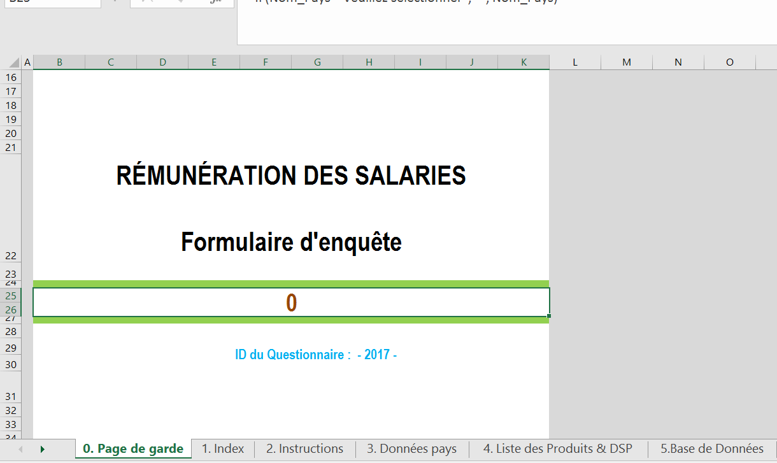
Les Questionnaires pour les enqûetes Spécifiques: (Généralités 1)
Tous les questionnaires ont la même conception de base.
La saisi est possible dans les “cellules de saisi Uniquement””
Imprimables

Slide 14
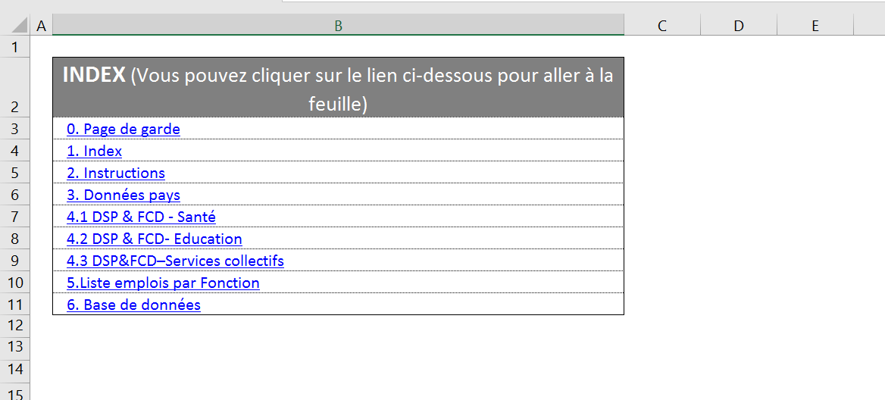
Les Questionnaires pour les enqûetes Spécifiques: (Généralités 2)

Slide 15
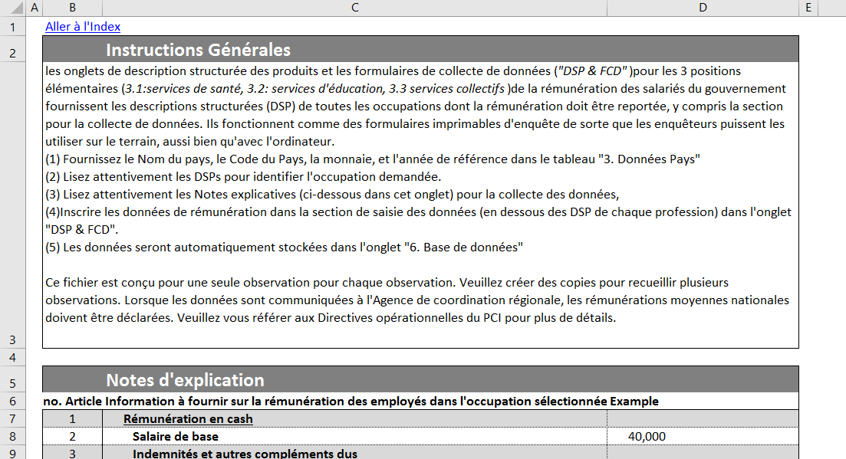
Les Questionnaires pour les enqûetes Spécifiques: (Généralités 3)

Slide 16
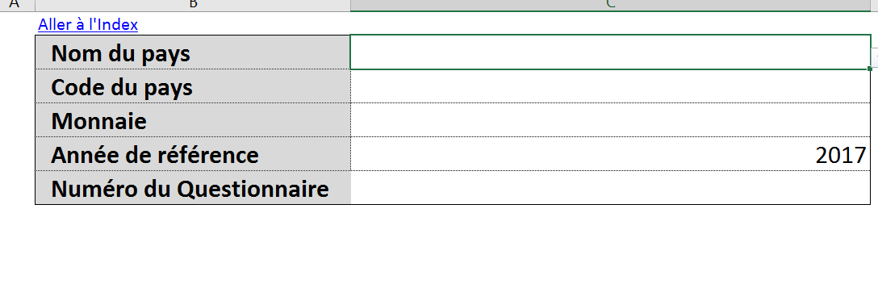
Les Questionnaires pour les enqûetes Spécifiques: (Généralités 4)
Saisi des données

Slide 17
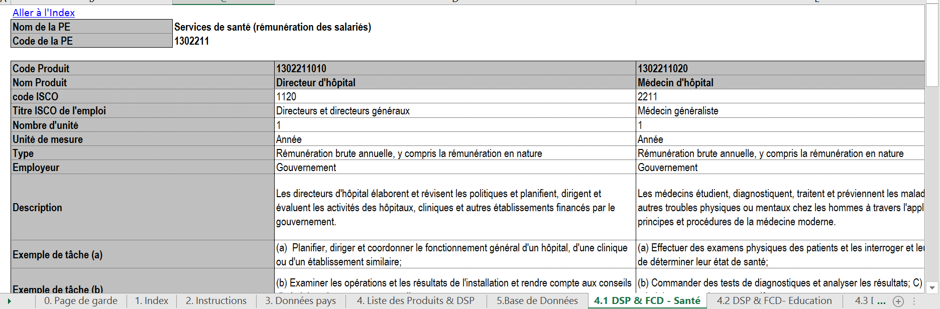
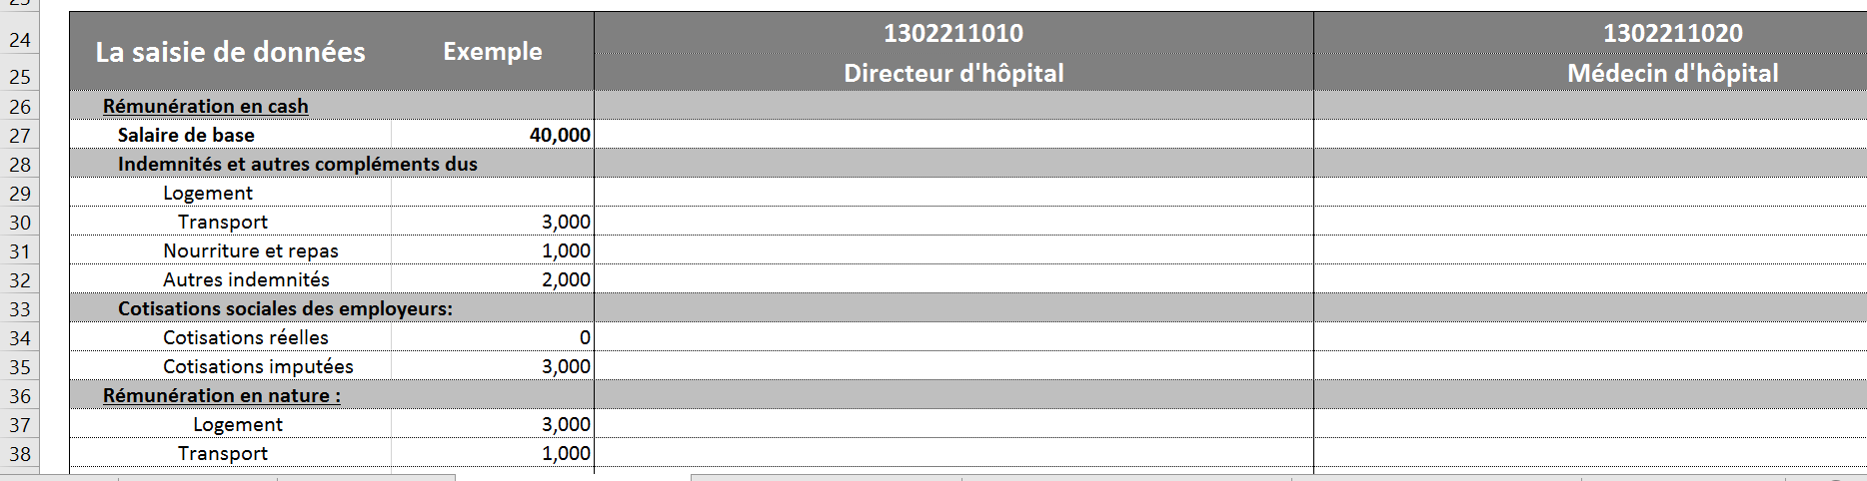
Les Questionnaires pour les enqûetes Spécifiques: (Généralités 5)
DSP
Saisi des données

Slide 18
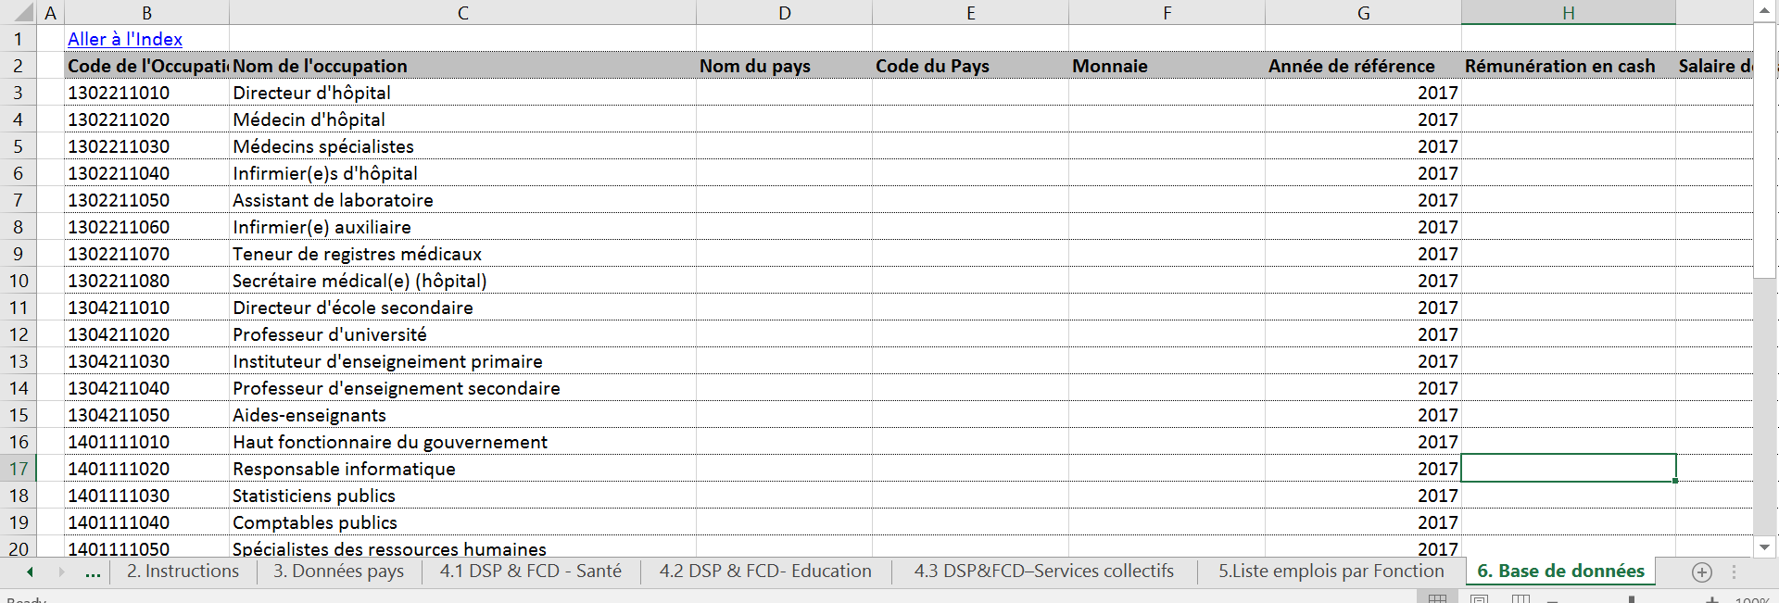
Les Questionnaires pour les enqûetes Spécifiques: (Généralités 6)
Tous les produits sont listés
Liens vers les données Pays
Liens vers les DSP

Slide 19
Merci!

